Slide 1
Management großer Softwareprojekte
Prof. Dr. Holger Schlingloff
Humboldt-Universität zu Berlin, Institut für Informatik
Fraunhofer Institut für Rechnerarchitektur und Softwaretechnik FIRST

Slide 2
4.2 Schätzverfahren
empirische Schätzverfahren
  durch die Zielfunktion
  Expertenschätzung
  Delphi-Methode
algorithmische Schätzverfahren
  Function-point-Methode
  CoCoMo, CoCoMo II
wissensbasierte Schätzwerkzeuge
4. Aufwandschätzung

Slide 3
Merkregeln Function-Point-Methode
Setzt frühestens beim Lastenheft ein
betrachtet das gesamte Produkt
Sichtweise des Auftraggebers
Bewertung durch Produktexperten
Ist-Aufwand muss ermittelt werden
Unternehmensspezifische Faktoren

Slide 4
Kritik an Function Point Methode
Quasistandard, akzeptiert
basiert auf Produktanforderungen (nicht LOC)
iteratives Verfahren, anpassbar
früh einsetzbar (Lastenheft)
dominiert durch Interessenverband
wenig objektive Werte, Schätzerabhängig
umfangreiche empirische Datenbasis
neigt zur Unterschätzung in frühen Phasen

Slide 5
weitere Kritikpunkte
berücksichtigt nicht OO-Paradigma
Mischung von Produkt- und Prozesseigenschaften
mangelnde theoretische Basis
Weiterentwicklung: „Object Points“, „Feature Points“ usw.

Slide 6
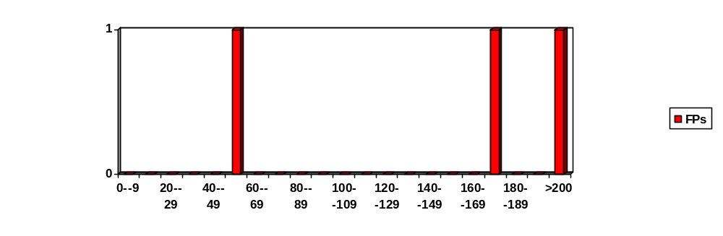
Ergebnisse Hausaufgabe
Bestimmen Sie die bewerteten Function Points für das Pizza-Beispiel!
Ergebnisse:
zu geringer Rücklauf für eine definitive Aussage; machen Sie die Hausaufgaben!
Zuordnung von FPs folgt gewissen Konventionen (z.B. Maske oder Feld je 1 FP)

Slide 7
LOC, DSI, FP
LOC (lines of code) und DSI (delivered source instructions) sind fast linear voneinander abhängig
Produktivität (in LOC/PM) bei höheren Programmiersprachen geringer als bei niederen, Gesamtaufwand trotzdem geringer (Debugging!)
 | Größe | Aufwand | Produktivität
Assembler | 5000 LOC | 7 PM | 714 LOC/PM
Java | 1500 LOC | 5 PM | 300 LOC/PM
FP in LOC mit Faktor umrechenbar (ohne ReUse)
  200-300 für low-level, 30-100 für high-level Sprachen

Slide 8
CoCoMo und CoCoMo II
Grundversion von Boehm, Barry W., „Software Engineering Economics“ (1981)
Schätzung des Aufwandes in Abhängigkeit von Größe und Komplexität des Projekts sowie sonstiger Rahmenbedingungen
a = c * g ^{k}
g = geschätzte Größe
a = berechneter Aufwand

Slide 9
Annahmen
Ableitbarkeit des Umfangs durch Vergleich mit bereits durchgeführten Projekten
Wiederverwendeter und generierter Code wird nicht mit gezählt
Anforderungen bleiben für die Zeit der Entwicklung konstant
Schätzungen klammern diverse Aufwände aus (z.B. Administration, Training, Umstellung, ...)

Slide 10
Vorgehen
Schätzung der Anzahl der im Programm enthaltenen Befehle (in Kilo Delivered Source Instructions, KDSI)
Bestimmung des Schwierigkeitsgrades des Projektes
  einfaches Projekt (organic mode)
  mittelschweres Projekt (semidetached mode)
  komplexe Projekte (embedded mode)
Einstufung weiterer Kosteneinflussfaktoren auf einer qualitativen Skala von „sehr gering“ bis „extrem hoch“

Slide 11
Bedeutung der Stufen
einfach: wohlverstandene Anwendung, kleines Entwicklungsteam
mittel: großes Team mit wenig Erfahrung in vergleichbaren Produkten
komplex: eingebettetes System, hohe Sicherheitsanforderungen

Slide 12
Faktoren
einfach: a = 2.4 * g ^{1.05}
mittel: a = 3.0 * g ^{1.12}
komplex: a = 3.6 * g ^{1.20}
a = Aufwand in PM, g = Größe in KDSI
➔exponentielles Wachstum wegen Kommunikationsoverhead
Entwicklungszeit:
einfach: t = 2.5 * a ^{0.38}
mittel: t = 2.5 * a ^{0.35}
komplex: t = 2.5 * a ^{0.32}
t = zu erwartende Gesamtzeit

Slide 13
Unzulänglichkeit von CoCoMo81
neue Vorgehensweisen und –modelle
Wiederverwendung, Reengineering
COTS, Middleware
OO-Paradigma

Slide 14
CoCoMo II (1990 - 2000)
dreistufiges Modell, detailliertere Schätzung:
(a) frühe Prototypenstufe:
  Schätzung basiert auf Object-Points mit einer einfachen Formel
(b) frühe Entwurfsstufe:
  Schätzung basiert auf Function-Points
(c) Stufe nach dem Architekturentwurf:
  Schätzung basiert auf LOC, Wiederverwendung
  Informationen: Siehe http://sunset.usc.edu/COCOMOII/Cocomo.html
  vergleiche auch Sommerville-Buch

Slide 15
frühe Prototypenstufe (a)
a = (#OP * (1 - %reuse/100 ) ) / PROD
#OP = Anzahl Object-Points
PROD = OP/PM (standardisierte Produktivität)
Erfahrung | sehr gering | gering | normal | hoch | sehr hoch
Produktivität | 4 | 7 | 13 | 25 | 50

Slide 16
frühe Entwurfsstufe (b)
nach Erstellung des Pflichtenheftes
ähnlich zur CoCoMo-81-Methode:
a = c * g ^{k} * f + PM_{m}
  f = PERS * RCPX * RUSE * PDIF * PREX * FCIL * SCED
  c ist anfänglich 2.5
  g geschätzte Größe in KLOC,
  k reicht von 1.1 to 1.24, abhängig von Neuheitsgrad, Flexibilität der Anforderungen, Prozess-Reifegrad und Risikomanagement
PM_{m} = Aufwand für automatisch erzeugten Code

Slide 17
Kostenfaktoren
RCPX | reliability and complexity (Zuverlässigkeit und Komplexität)
RUSE | reuse (Wiederverwendbarkeit)
PDIF | platform difficulty (Plattformkomplexität)
PREX | personnel experience (Erfahrung der Mitarbeiter)
PERS | personnel capability (Mitarbeiterfähigkeiten)
SCED | required schedule (Terminanforderungen)
FCIL | team support facilities (Infrastruktur)

Slide 18
Bewertung der Kostenfaktoren
Produkt der Kostenfaktoren in einem „normalen“ Projekt ergibt 1
Bewertung jedes Faktors als „extrem niedrig“, „sehr niedrig“, „niedrig“, „normal“, „hoch“, „sehr hoch“ oder „extrem hoch“
Werte laut Tabelle, von 0.5 bis 2.7

Slide 19
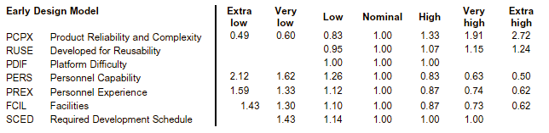

Slide 20
Stufe nach dem Architekturentwurf (c)
selbe Grundformel wie bei (b): a = f * g ^{k}
Exponent hängt von 5 Skalierungsfaktoren ab
  (siehe nächste Folie)
genauere Größenschätzungen für Einflussfaktor, 17 statt 7 Kostenfaktoren
  Unbeständigkeit der Anforderungen: Schätzung des Änderungsaufwandes in LOC
  Wiederverwendung wird berücksichtigt
  Wertebereich von 0.7 bis 1.7

Slide 21
Skalierungsfaktoren
Vorhandensein
    frühere Erfahrungen mit ähnlichen Projekten
Entwicklungsflexibilität
    Freiheit der Gestaltung des Entwicklungsprozesses
Architektur/Risikoauflösung
    Umfang der durchgeführten Risikoanalyse
Teamzusammenhalt
    Vertrautheitsgrad der Entwickler untereinander
Prozessausgereiftheit
    (5 – CMM)

Slide 22
Berechnung des Exponenten
jeder der Skalierungsfaktoren wird mit einer Zahl zwischen 5 (sehr gering) und 0 (sehr hoch) bewertet („Minuspunkte“)
s = Summe der Skalierungsfaktoren (0≤s≤25)
k = 1.01 + s/100
a = f * g ^{k}

Slide 23
Beispiel
neuartiges Projekt ➔ Vorhandensein = 4
unabhängiger Prozess ➔ Entwicklungsflexibilität = 1
keine Risikoanalyse ➔ Risikoauflösung = 5
neues Team ➔ Teamzusammenhalt = 3
CMM = 2 ➔ Prozessausgereiftheit = 3
∑ = 16 ➔ k = 1.17

Slide 24
17 Kostenfaktoren
Produktattribute
  Eigenschaften des zu entwickelnden Produkts
Computerattribute
  Beschränkungen durch verwendete Plattformen
Personalattribute
  Erfahrungen und Fähigkeiten der Mitarbeiter
Projektattribute
  besondere Eigenschaften des Projektes

Slide 25
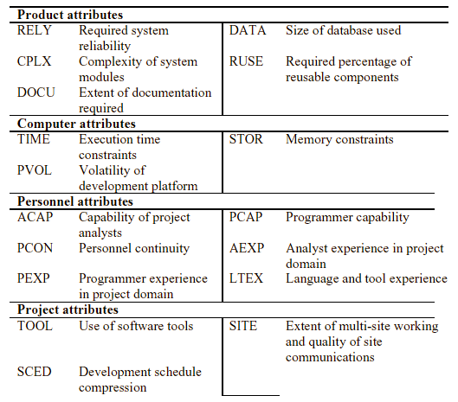

Slide 26
Produktattribute
RELY: verlangte Zuverlässigkeit, 0.75 .. 1.4
CPLX: Produktkomplexität, 0.73 .. 1.74
DOCU: Dokumentationsbedarf, 0.81 .. 1.23
DATA: Größe der Datenbank, 0.9 .. 1.28
RUSE: Wiederverwendungsgrad, 0.95 .. 1.24

Slide 27
Plattformattribute
TIME: Ausführungszeitkritikalität, 1 .. 1.66
PVOL: Volatilität der SW/HW-Plattform
STOR: Speicherbeschränkungen

Slide 28
Personalattribute
ACAP: Analysten-Fähigkeiten, 1.46 .. 0.71 (!)
PCON: Kontinuität des Personals, 1.29 .. 0.81
PEXP: Erfahrung mit der Plattform
PCAP: Fähigkeiten der Programmierer
AEXP: Erfahrung im Anwendungsbereich
LTEX: programmiersprachliche Kompetenz, 0.95 ..1.14

Slide 29
Projektattribute
TOOL: Verwendung von Softwarewerkzeugen
SCED: Entwicklungszeitbeschränkungen
SITE: Verteiltheit der Entwicklung

Slide 30
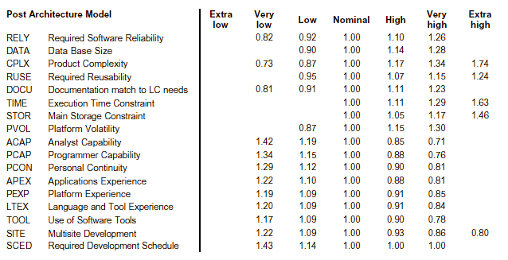
konkrete Zahlentabelle

Slide 31
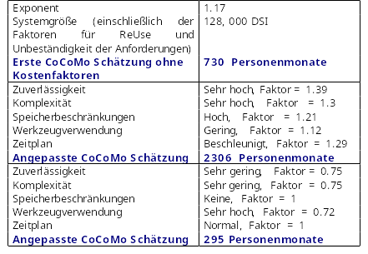
Auswirkung der Faktoren

Slide 32
Wiederverwendung
ESLOC = ASLOC * (AA + SU + 0.4*DM + 0.3*CM +0.3*IM)/100
  ESLOC: extension SLOC, Anzahl Zeilen neuen Codes
  ASLOC: adapted SLOC, zu ändernde wiederverwendete Zeilen
  AA: application assessment, Faktor für die Beurteilungskosten für Wiederverwendung
  SU: source usability, Faktor für die Kosten der Beherrschung der Software
  DM: design modifications, prozentualer Anteil des geänderten Entwurfs
  CM: code modifications, prozentualer Anteil geänderten Codes
  IM: modifications for integration, prozentualer Anteil des Aufwandes für die Modifikation

Slide 33
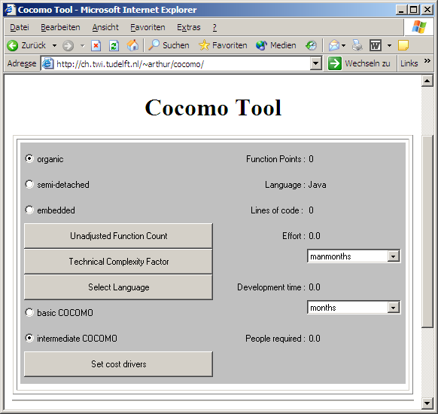
Werkzeugunterstützung

Slide 34
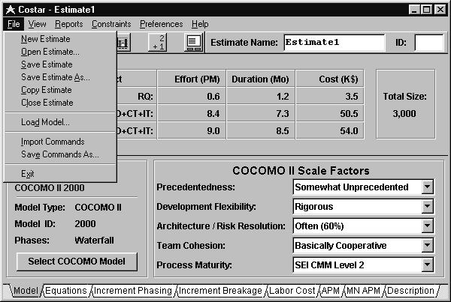
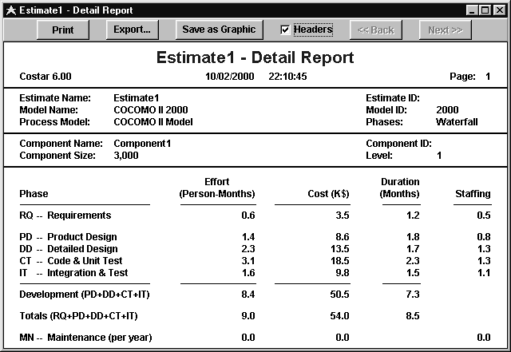
kommerzielle Tools ...
$ 1900

Slide 35
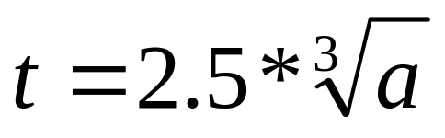
Entwicklungszeit
Faustregel von letzter Woche:
CoCoMo:
einfach: t = 2.5 * a ^{0.38}
mittel: t = 2.5 * a ^{0.35}
komplex: t = 2.5 * a ^{0.32}
CoCoMo 2: t = 3 * a ^{(0.33+0.2*(B-1.01))}
B ~ 1

Slide 36
Hausaufgabe bis nächste Woche
Sie sind als Projektleiter des Pizzaservice-Projekts vor die Aufgabe gestellt, eine Kostenschätzung abzuliefern, und wollen dazu ein CoCoMo-Tool einsetzen.
  Vergleichen Sie mindestens drei verfügbare Tools und evaluieren Sie sie bezüglich ihrer Einsetzbarkeit! Begründen Sie Ihre Entscheidung!

Slide 37
Vorteile von COCOMO
Geeignet für schnelle, grobe Schätzungen der anfallenden Kosten
Gute Ergebnisse bei kleineren Projekten, die in einer bekannten Entwicklungsumgebung durchgeführt werden (Vergleichbarkeit mit bereits durchgeführten Projekten ist gegeben)
Abdeckung des Gesamtprojekts angefangen bei der Designphase bis hin zur Testphase (z.T. durch Erfahrungswerte wie 10% Management, 10% Infrastrukturaufwand)

Slide 38
Nachteile von COCOMO
Vergleichbarkeit mit bereits durchgeführten Projekten nicht immer gegeben
viele im voraus zu bestimmende Einflussfaktoren
Erfahrungen zeigen Abweichungen der Schätzungen vom tatsächlichen Aufwand um den Faktor 4

Slide 39
Einsatz von CoCoMo
CoCoMo81 wurde begeistert aufgenommen
CoCoMo II vor allem für große Firmen interessant (Bell, Boeing, Motorola, NASA, Rational, Sun, TI, ...)

Slide 40
Marktentwicklung
weg von „großen“ Basisprojekten, hin zu „kleinen“ Anwendungsprojekten
Spreadsheets, Skriptsprachen, visuelles Programmieren
Anwendungsgeneratoren
Komponententechnologie

Slide 41
Wissensbasierte Schätzung
Expertensystem zur Vorhersage
empirisch entwickelte Heuristiken
regelbasierte Inferenzmethoden
Parameter-Datenbasis
großer Markt (NASA-Studie: 20 Anbieter)
Forschungsthema

